Slide 1
Открытое занятие на тему: «Труд-основа всему!»
Воспитатель школы 8 – го вида
Савина Татьяна Петровна

Slide 2
Как вы думаете, что же такое труд?

Slide 3
Была бы охота,
заладится любая работа.
Землю красит солнце,
а человека труд.
Труд человека кормит,
а лень портит.
Умелые руки,
не знают скуки.
Все работы хороши ,
выбирай на вкус.

Slide 4
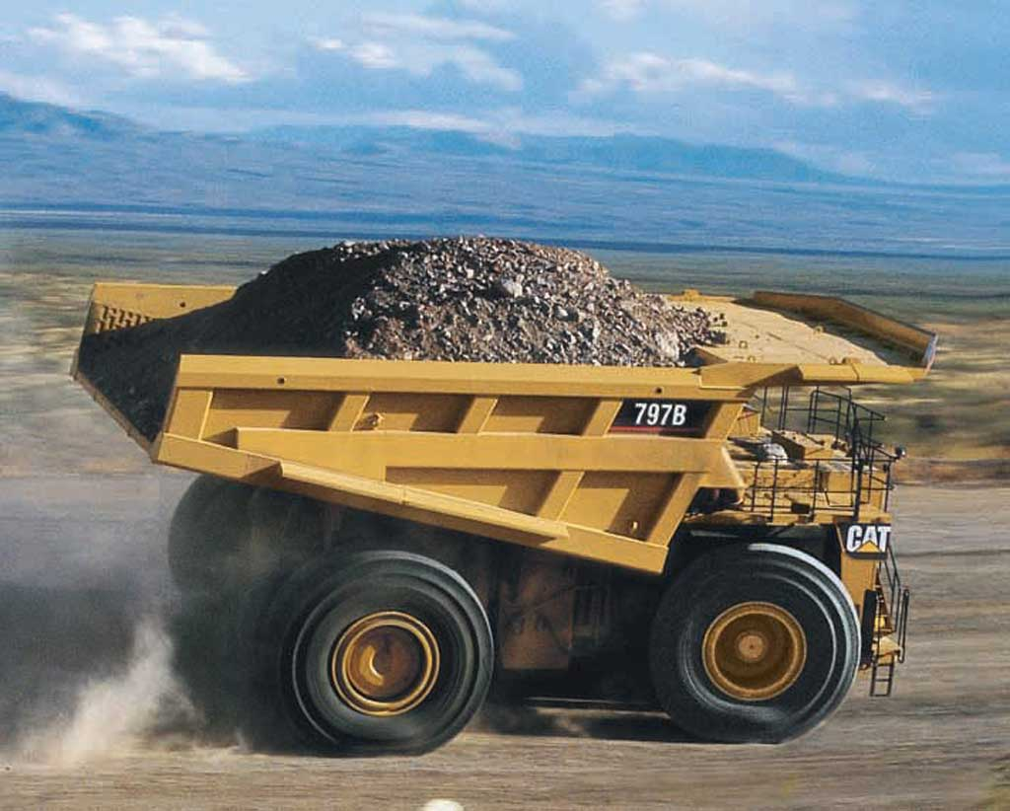

Slide 5
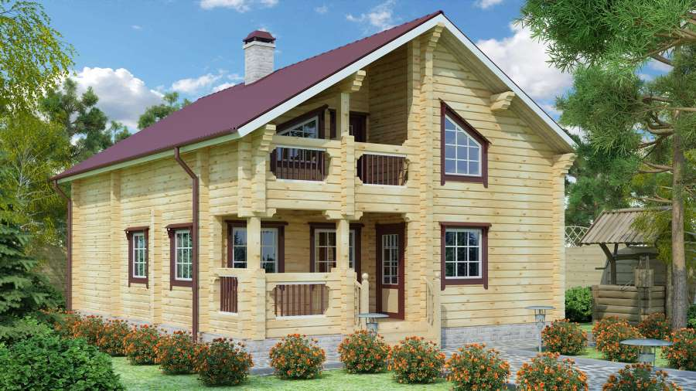

Slide 6
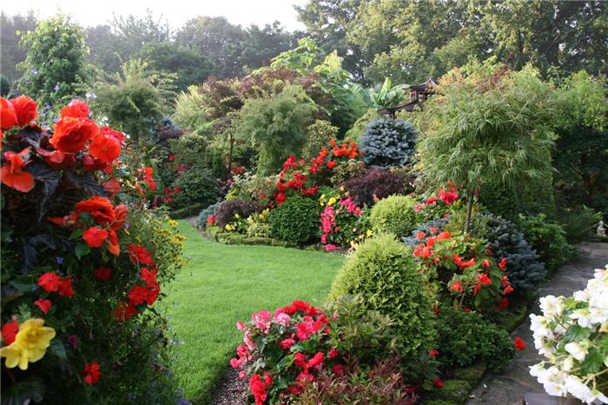

Slide 8
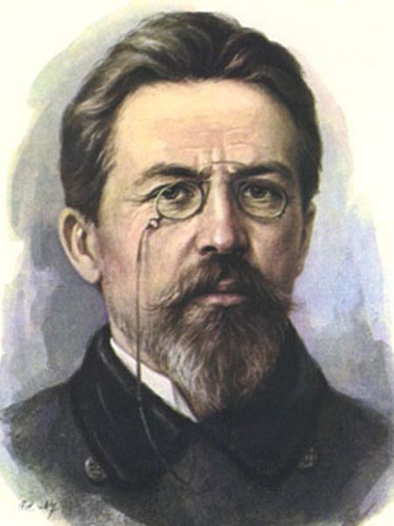
«В человеке всё должно быть прекрасно и душа , и тело , и одежда , и мысли.» А.П.Чехов

Slide 9
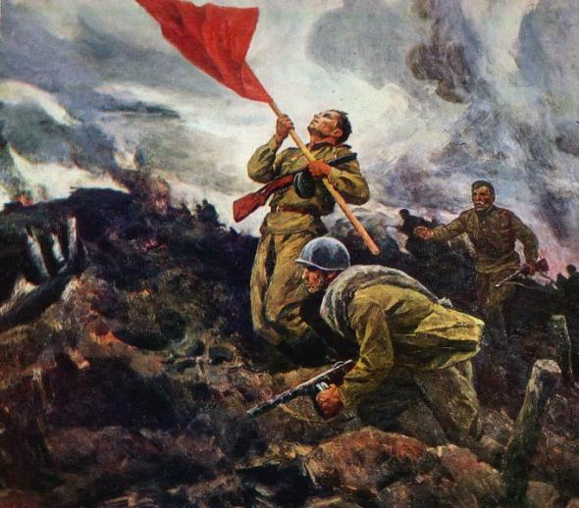
За Родину!

Slide 10
Фермер — крестьянин-предприниматель, который владеет землей или арендует ее, и занимается на ней сельским хозяйством
Программист- специалист, занимающийся написанием и корректировкой программ для компьютеров, то есть программированием.
Нотариус-(лат. notarius — писарь, секретарь) — лицо, специально уполномоченное на совершение нотариальных действий, среди которых свидетельствование верности копий документов и выписок из них, свидетельствование подлинности подписи на документах.
Предприниматель-лицо, имеющее своё дело в целях получения прибыли в форме создания торговли или производства
Менеджер- (от англ. manage «управлять») - руководитель, управляющий, управленец ; специалист в области управления.
Управляющий является должностным лицом предприятия или сферы услуг, в котором он работает, и входит в средний и высший руководящий состав предприятий или сферы услуг. Определяющим признаком управляющего является наличие подчиненных.
Эколог - это специалист, который изучает состояние воды, земли и воздуха. Изучает влияние промышленных отходов на растения, животных и человека, составляет прогноз развития ситуации, разрабатывает пути наименьшего воздействия на природу. Занимается исследованием допустимости и критичности ситуаций.

Slide 11
ОАО «Русское молоко»
Тип | Открытое акционерное общество
Год основания | 2003
Расположение | Россия: город Руза Московской области
Ключевые фигуры | Бойко-Великий Василий Вадимович (президент), Белозеров Геннадий Андреевич (генеральный директор)
Отрасль | Пищевая промышленность
Продукция | Молочная продукция
Сайт | russkoe-moloko.ru

Slide 12
Агропромышленный холдинг «Мираторг»
Тип | Холдинговая компания
Год основания | 1995
Расположение | Россия: Москва
Ключевые фигуры | Линник Виктор Вячеславович (президент)
Отрасль | Производство продуктов питания, сельское хозяйство
Оборот | ▲ 48,1 млрд руб. (2012 год)
Чистая прибыль | ▲ 11,2 млрд руб. (2012 год)
Число сотрудников | 16000
Сайт | www.miratorg.ru

Slide 13
ООО «Меленский картофель»
Полное наименование организации | Общество с ограниченной ответственностью "Меленский Картофель"
Регион | Брянская область
Адрес | 243253, Брянская область, Стародубский район, с Меленск, ул Школьная, д 1
Директор компании | Якушенко Николай Николаевич

Slide 14
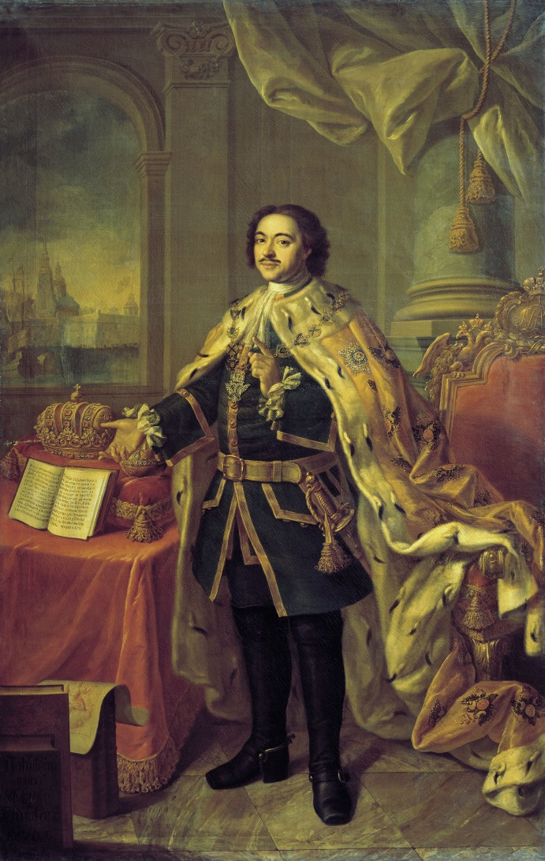
Петр I – великий император Российской империи.

Slide 15
Труженик
Учеба
Труд
Пропитание
Польза
Благополучие
Радость

Slide 16
Конец.

